Slide 1

DevOps Hands-on
Service Dev Engineer TAIKEN

Slide 2
ハンズオンについて
できるだけ参加者の皆さんにDevOpsの環境を実際に触っていただく予定でしたが、
ライセンスやユーザ登録の都合で直に触っていただくのを断念しました。
Zoom越しにDevOpsの環境を操作するか、
参加者の皆さんに意見をもらってスタッフが操作するかたちで
疑似的に体験いただくかたちとさせてください。

Slide 3
サービス開発エンジニア体験
サービス/プロダクトの開発に欠かせない
アプリ開発とDevOpsを体験してみませんか？
9月 SPAハンズオン
10月 APIハンズオン
11月 モバイルハンズオン
12月 DevOpsハンズオン

Slide 4
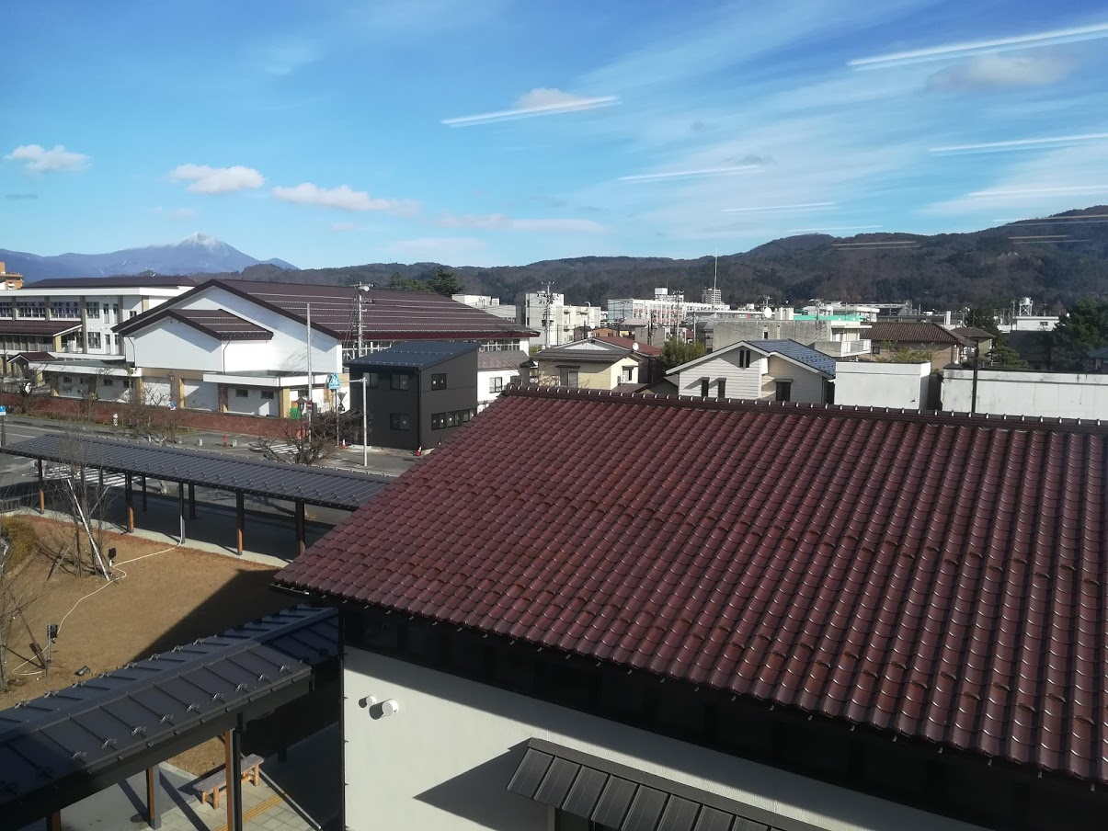
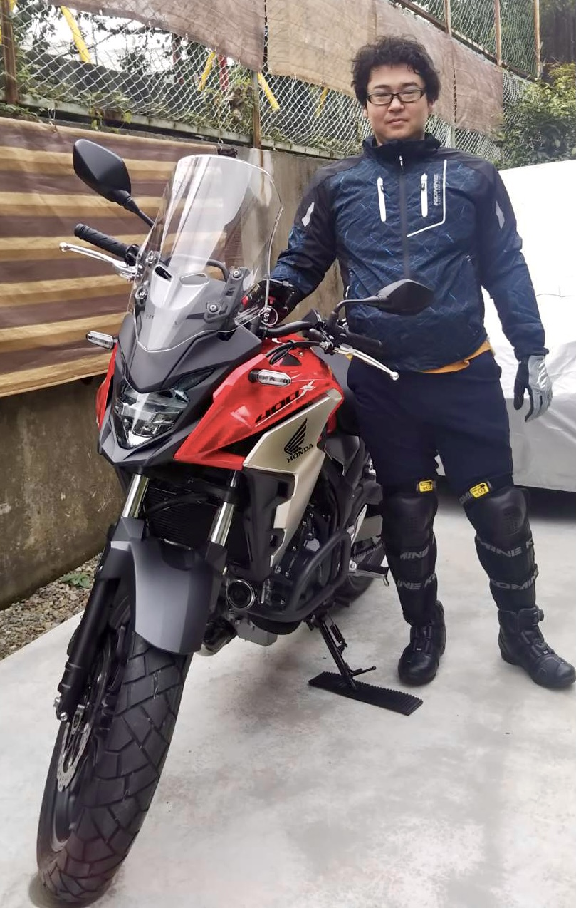
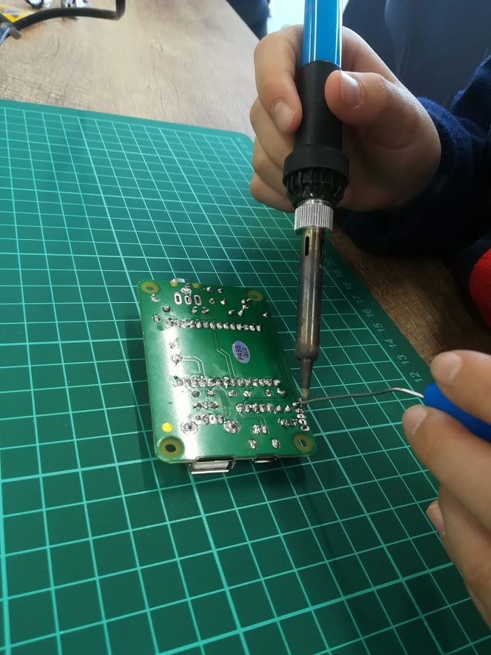

スタッフ紹介
TIS株式会社
テクノロジー＆イノベーション本部
テクノロジー＆エンジニアセンター
伊藤 清人＠会津若松
世古 雅也＠会津若松
藤田 佳樹＠東京

Slide 5
お願い
Zoomで名前（ニックネームも可）を分かるようにしてください。
オンライン開催なのでリアクションは大きな動きでお願いします！
周りの音が入り込まないようにお願いします。
今後の改善等に活用したいので
ハンズオン終了後のアンケートにご協力をお願いします。

Slide 6
DevOpsのやり方を学ぶハンズオン

Slide 7
ハンズオンのゴール
DevOpsのやり方を体験するがゴールです。
DevOpsは改善活動がメインなので、こうすればDevOpsだ、といったものがありません。
チームやプロジェクトの状況に合わせて技術面と文化面から改善活動に取り組むのがDevOpsです。
このハンズオンではDevOpsの活動をやりやすくするために構築した環境を使って、
主に技術面からDevOpsのやり方を体験していきます。
皆さんが作業しただけにならず、皆さんにDevOpsのやり方を持ち帰ってもらえるように頑張ります！

Slide 8
ハンズオンの進め方
あるサービス開発チームに参画するような状況を想像してください。
そのチームはDevOpsに取り組んでいて、すでにDevOps活動をやりやすい環境を構築済みです。
DevOpsの概要を学習し、チームメンバとしてDevOps活動に参加できるように
開発～デプロイ～運用の流れを一通り体験しましょう。
スタッフが既存チームメンバ、皆さんが新しくチームに参加したメンバとしてハンズオンを進行します。

Slide 9
ハンズオンのスケジュール（全体120分）
オープニング（15分）
DevOps概要（25分）
DevOps入門
DevOps活動をやりやすい環境
5分休憩
DevOpsハンズオン（60分）
ハンズオンの題材
チーム開発
CI/CD
5分休憩
モニタリング
インシデント管理
Epona
クロージング（10分）
アンケート（10分）

Slide 10
DevOps入門

Slide 11
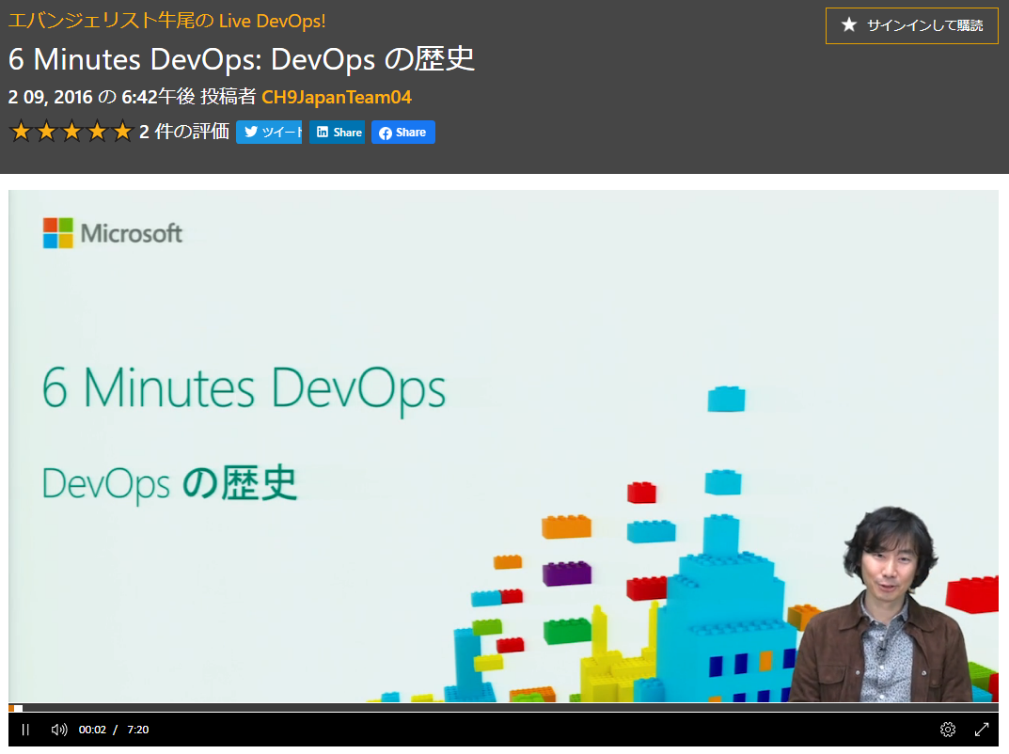
DevOpsの歴史
6 Minutes DevOps: DevOps の歴史
https://channel9.msdn.com/Blogs/livedevopsinjapan/6min-DevOps-1
リリースサイクル、早く、頻繁に、安全に
アジャイル開発、1～2wで動作するアプリ
→エンドゲーム（QA、受入テスト）
→QAをチームに、テスト自動化
→インフラ引き渡し
→インフラ自動化、Webオペレーション（クラウド）

Slide 12
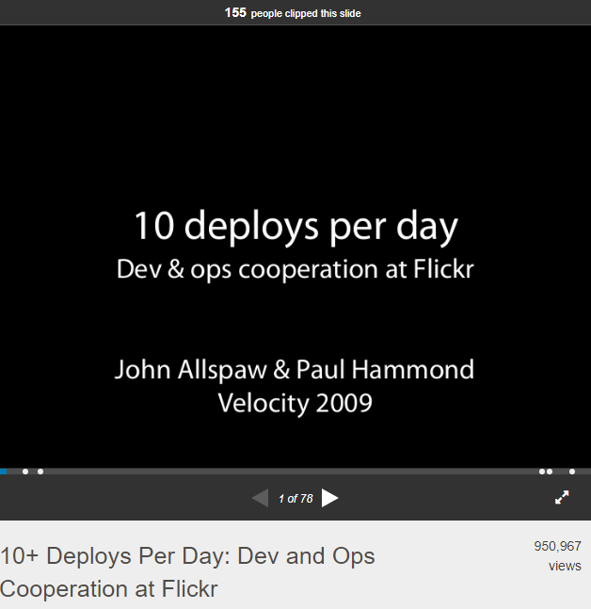
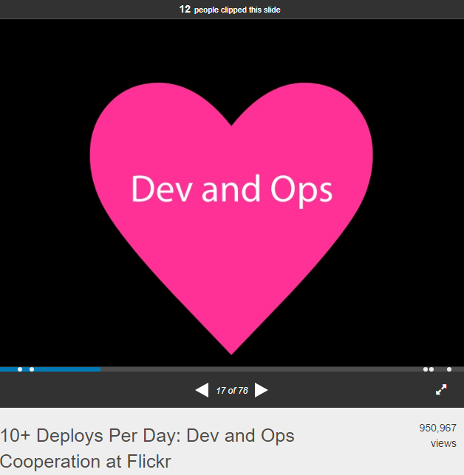
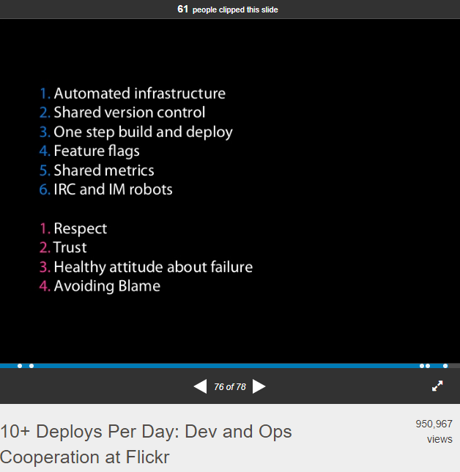
10 deploys per day（2009年）
10 deploys per day
https://www.slideshare.net/jallspaw/10-deploys-per-day-dev-and-ops-cooperation-at-flickr

Slide 13
DevOps
明確な定義はないです。
開発と運用が一丸となってプロダクト/サービスの価値を高めるための改善活動に取り組むこと。
プロダクト/サービスの価値を高める
→BMLループ（Build/Measure/Learn）
"体系的" に開発サイクルを回して "効果的" に学びを得るには
https://techlife.cookpad.com/entry/2018/02/10/150709

Slide 14
DevOpsのパフォーマンス
エリート DevOps チームであることを Four Keys プロジェクトで確認する
https://cloud.google.com/blog/ja/products/gcp/using-the-four-keys-to-measure-your-devops-performance
デプロイの頻度 - 組織による正常な本番環境へのリリースの頻度
変更のリードタイム - commit から本番環境稼働までの所要時間
変更障害率 - デプロイが原因で本番環境で障害が発生する割合（%）
サービス復元時間 - 組織が本番環境での障害から回復するのにかかる時間

Slide 15
DevOpsをはじめる
バリューストリームマッピング
アイデアが生まれてから、利用者の手元に価値が届けられるまでの流れを可視化するツールです。
バリューストリームマッピングをやってみた
https://dev.classmethod.jp/articles/value-stream-mapping/
＜よくある話し＞
承認プロセスが多く待ち時間が多い。
チームが分かれているため引き渡しに時間がかかる。
手作業でやっているので時間がかかる。
✖必要ですか？
〇価値を生み出していますか？

Slide 16
質問タイム

Slide 17
DevOps活動をやりやすい環境

Slide 18
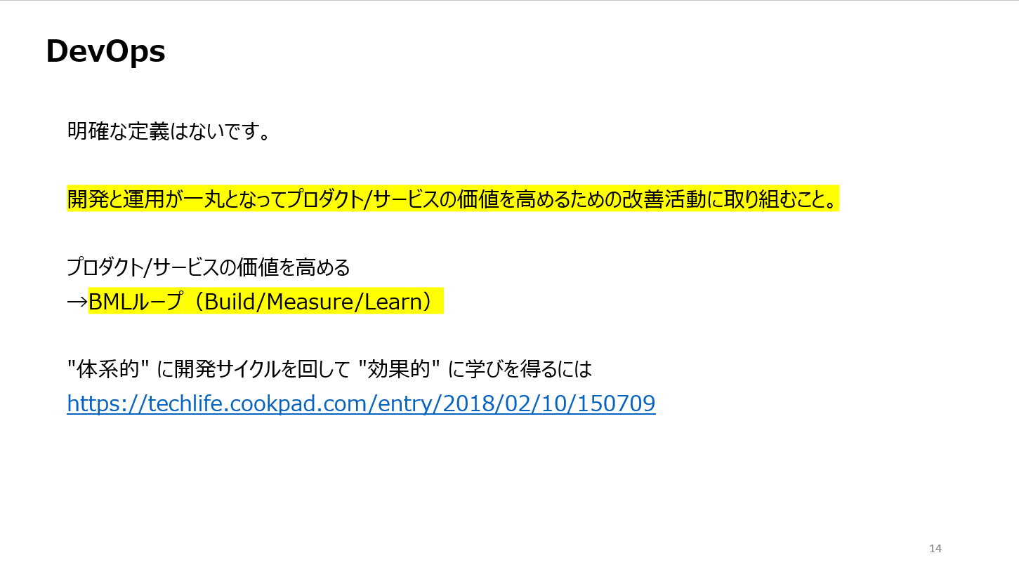
DevOps活動
BMLループを出発点にして考えてみましょう。
Idea
Learn
Build
Data
Product
Measure

Slide 19
Work
Build
アイデアをユーザに届けるために何が必要ですか？
Idea
Learn
Build
Data
Product
Measure

Slide 20
Build
アイデアをユーザに届けるために何が必要ですか？
課題/バグ管理（ITS/BTS）
かんばん、バックログ
バージョン管理（VCS）
Git
ピアレビュー
プルリクエスト/マージリクエスト（PR/MR）
継続的インテグレーション（CI）
パイプライン（ビルド、テスト等の自動化）
継続的デリバリ（CD）
パイプライン（無停止デプロイ、リリース承認）
Idea
Learn
Build
Data
Product
Measure

Slide 21
Work
Measure
利用状況を把握するために何が必要ですか？
Idea
Learn
Build
Data
Product
Measure

Slide 22
Measure
利用状況を把握するために何が必要ですか？
モニタリング
システム/ビジネスメトリクスの可視化、ログの検索
インシデント管理
アラート通知、アサイン管理、エスカレーション
バックアップ
データのバックアップと復元
セキュリティ
リモートから本番運用、本番運用の承認
権限管理、監査証跡
構成変更のルール違反検知
第三者の不正アクセス防止
Idea
Learn
Build
Data
Product
Measure

Slide 23
Work
Learn
アイデアを出すために何が必要ですか？
Idea
Learn
Build
Data
Product
Measure

Slide 24
Learn
アイデアを出すために何が必要ですか？
サービスの仮説検証で失敗してしまうのはなぜか？
Cookpadが実践する“体系的”開発サイクルの作り方
https://logmi.jp/tech/articles/282800
Idea
Learn
Build
Data
Product
Measure

Slide 25
Work
BMLループ
全体を活性化するために何が必要ですか？
Idea
Learn
Build
Data
Product
Measure

Slide 26
BMLループ
全体を活性化するために何が必要ですか？
コミュニケーション
コミュニケーションハブとしてのチャット
チャットにすべての情報を集約
コミュニケーションの過程・結果を残す
PR/MRの状態、CI/CDの結果を通知
障害通知やアラートを通知
システム/ビジネスメトリクスを通知
Idea
Learn
Build
Data
Product
Measure

Slide 27
DevOps活動をやりやすい環境
コミュニケーションハブとしてチャットに情報が集約され、リリースプロセスやモニタリングは自動化され、
安定運用に不可欠な機能が備わっている環境です。
Idea
Learn
Build
ITS/BTS
PR/MR
チャット
VCS
CI/CD
Data
Product
Measure
モニタリング
セキュリティ
インシデント管理
バックアップ

Slide 28
DevOps活動をやりやすい環境
リリースサイクルに関するもの
Idea
Learn
Build
ITS/BTS
PR/MR
チャット
VCS
CI/CD
Data
Product
Measure
モニタリング
セキュリティ
インシデント管理
バックアップ

Slide 29
DevOps活動をやりやすい環境
リリースサイクルに関するもの
安定運用に関するもの
Idea
Learn
Build
ITS/BTS
PR/MR
チャット
VCS
CI/CD
Data
Product
Measure
モニタリング
セキュリティ
インシデント管理
バックアップ

Slide 30
DevOps活動をやりやすい環境
ハンズオンではセキュリティとバックアップ以外のところを見ていきます。
Idea
Learn
Build
ITS/BTS
PR/MR
チャット
VCS
CI/CD
Data
Product
Measure
モニタリング
セキュリティ
インシデント管理
バックアップ

Slide 31
質問タイム

Slide 32
5分休憩

Slide 33
ハンズオンの題材

Slide 34
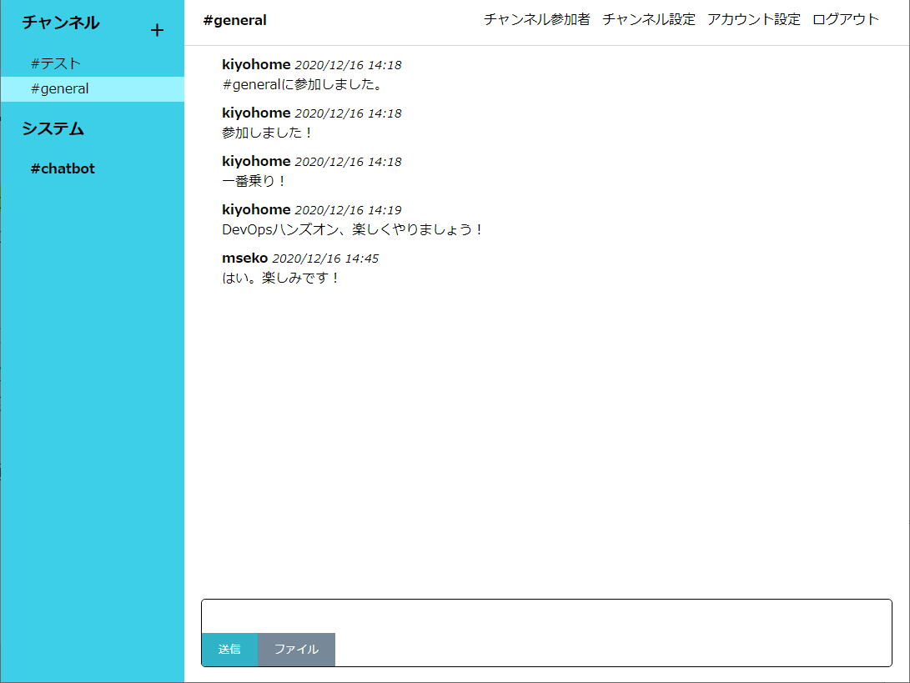
Demo
チャットサービス
チャットサービスを提供しているチームです。
チャットサービスはSPA＋REST API構成のアプリケーションです。
SPA + REST API構成のサービス開発リファレンス
https://fintan.jp/?p=5952
→コード例にあるチャットサービスを使っています。

Slide 35


チャットサービスのDevOps環境
GitLab
凡例
ITS/BTS
MR
Slack
人が利用するもの
成果物、イベント、データの流れ
VCS
CI
チャット
開発メンバ
開発メンバ
※チャットへの通知は図が煩雑になるため省略
AWS（Delivery）
AWS（Runtime）
CI/CD
（ECR）
CD
（CodeDeploy）
REST API
（ECS）
CI
（GitLab Runner）
CD
（CodePipeline）
ユーザ
CI/CD
（S3）
CD
（CodeBuild）
SPA
（CloudFront）
PagerDuty
Datadog
インシデント管理
モニタリング
開発メンバ
開発メンバ

Slide 36
チャットサービスのDevOps環境
チーム開発
GitLab
凡例
ITS/BTS
MR
Slack
人が利用するもの
成果物、イベント、データの流れ
VCS
CI
チャット
開発メンバ
開発メンバ
※チャットへの通知は図が煩雑になるため省略
CI
CD
AWS（Delivery）
AWS（Runtime）
CI/CD
（ECR）
CD
（CodeDeploy）
REST API
（ECS）
CI
（GitLab Runner）
CD
（CodePipeline）
ユーザ
CI/CD
（S3）
CD
（CodeBuild）
SPA
（CloudFront）
PagerDuty
Datadog
インシデント管理
モニタリング
開発メンバ
開発メンバ
インシデント管理
モニタリング

Slide 37
チーム開発

Slide 38
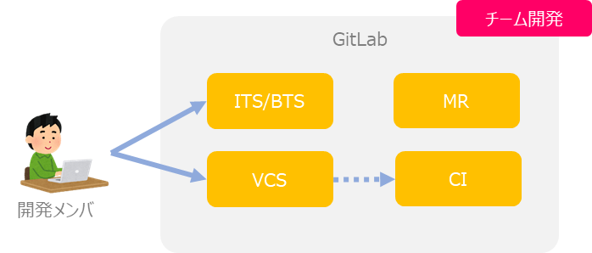
チーム開発
開発を加速するためには作業の可視化が大切です。
作業の可視化によく使われるのが作業をチケットとして管理する方法です。
日々の作業をチーム全体で可視化し共有する方法として、
アジャイル開発では「かんばん」を用いることが多いです。
またアジャイルなプロジェクト運営の方法として「スクラム」が有名です。
チーム開発にはGitLabを使用します。
「スクラム」を実践する方法を見ていきます。

Slide 39
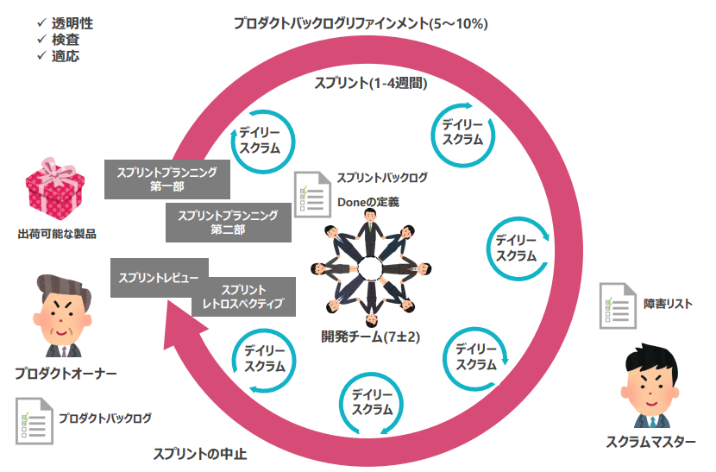
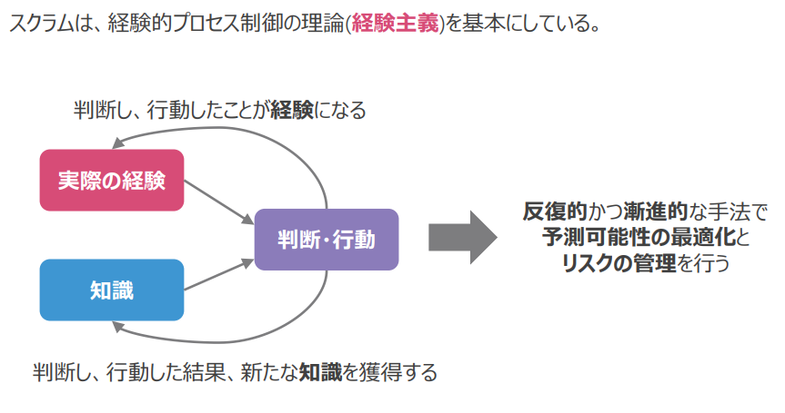
スクラム
「複雑で変化の激しい問題に対応するためのフレームワークであり、
可能な限り価値の高いプロダクトを生産的かつ創造的に届けるためのものである。」

Slide 40
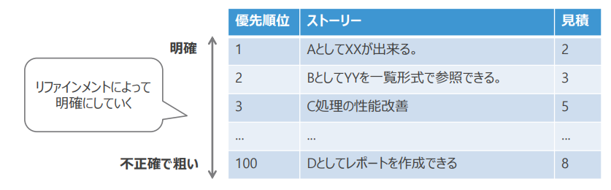
スプリント全体計画
ストーリを洗い出し、プロダクトバックログを作ります。
マイルストーンを決めてスプリントにストーリーを割り当て
おおよその全体計画を立てます。

Slide 41
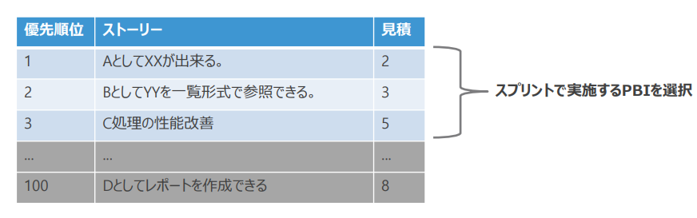
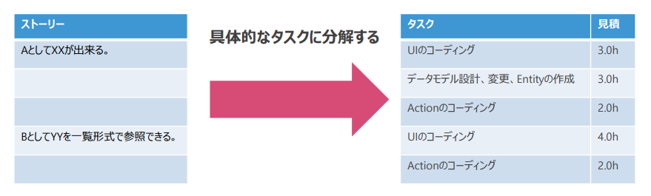
スプリントプランニング
プロダクトバックログからスプリントで実施するストーリーを決定します。
各ストーリーのタスクばらしを行い、タスクを決定します。

Slide 42
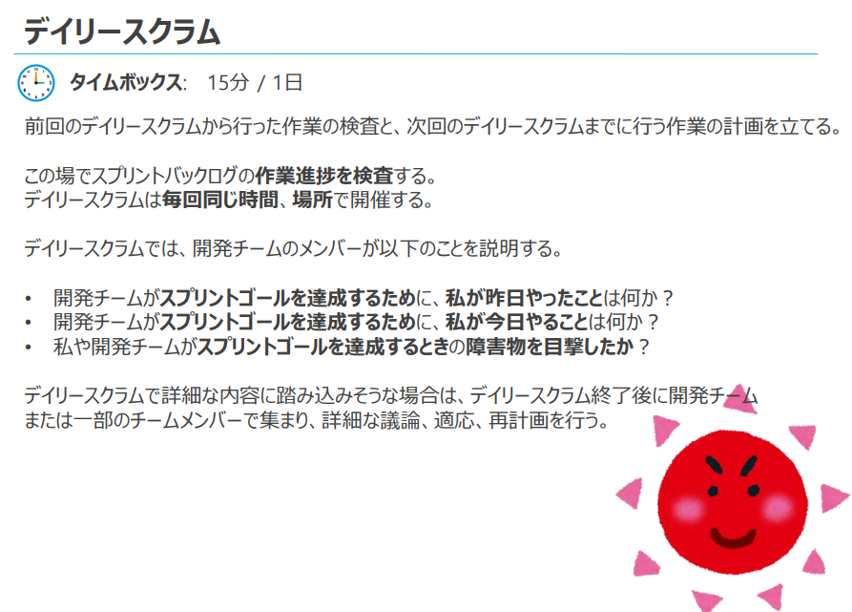
日々の作業
デイリースクラムを開催し、スプリントのゴールを達成するために再計画します。

Slide 43
ITS/BTSとMRの使い分け
GitLabだとストーリーをIssueで表します。
レビューにはMRを使います。
ストーリー（Issue）には仕様や課題、不具合事象について
なぜ？何を？を記録します。
レビュー（MR）には実現方法やテスト方法について
どのように作られたのか？対応したのか？を記録します。
IssueとMRをリンクできるので、どちらからでも後から経緯を確認できます。
Why/What
GitLab
Issue
MR
How

Slide 44
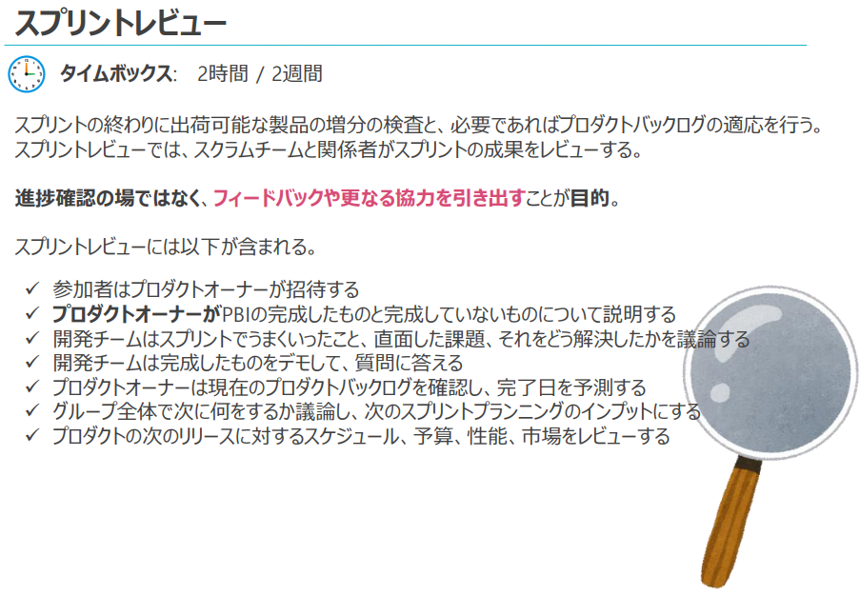
スプリントレビュー
スプリントレビューを開催し成果物を確認、マイルストーンに向け再計画します。

Slide 45
振り返り
DevOpsに通じる改善活動の原動力となるイベントです。
何を改善していくかチームで認識合わせを行い、
改善する内容を決めてストーリーとして登録します。
KPT、YWT、FDLなど色々なやり方があるのでチームに合うものを探して実践します。
YWTという振り返り手法について:KPTとも比較してみた
https://hisa-magazine.net/blog/manabutikara/ywt/
ファン・ダン・ラーン(FDL)ふりかえりボードhttps://qiita.com/yattom/items/90ac533d993d3a2d2d0f

Slide 46
タッチ＆トライ
実際に触ってみたい方、体験したい方、操作しましょう！

Slide 47

スクラムのコンテンツ
https://fintan.jp/
FintanというTISが開発ノウハウを公開しているサイトで
スクラムに関する次のコンテンツを公開していますのでご興味がある方はご覧ください。
スクラム概論 ・・・スクラムを上司などに説明する資料。個人学習やチームメンバへの教育にも使えます。
プロダクトオーナーの役割 ・・・あまり情報がないPOに関する資料。POの教育に適した資料です。
スプリント開始条件チェックリスト ・・・スクラムの停滞要因を未然に防ぐチェックリスト。始める際は必須です。
ワーキングアグリーメント ・・・チームメンバで作るルール。自走するチーム作りのプラクティスです。
Doneの定義 ・・・リリース条件の定義。スムーズなリリースに向けたプラクティスです。

Slide 48
CI/CD

Slide 49
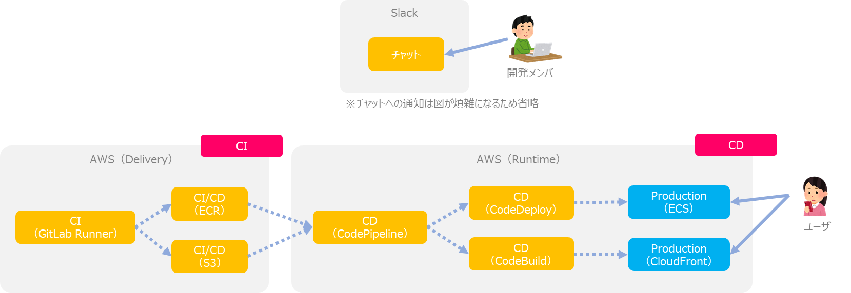
CI/CD
継続的インテグレーション
できるだけ早くビルド、テストを行い、
早期に問題をフィードバック、対応を行い、
常にテストが通る状態を目指す。
継続的デリバリー
できるだけ早くデプロイを行い、
リリースに伴う問題をフィードバック、対応を行い、
常にリリースできる状態を目指す。
どちらも問題が発生したら最優先事項としてすべての作業を止めて対応にあたります。

Slide 50
テスト
テストはアプリが期待通りに動作するか？壊れてないか？をチェックします。
次のようなテストをできるだけ自動化して、早期に問題のフィードバックを得て、健康な状態を保ちます。
ユニットテスト
ユニット単位（Javaであればクラス）のロジックをテストします。
E2Eテスト
アプリを立ち上げ、アプリを利用するようにテストします。
全機能テストするとメンテナンスコストが高くなるのでゴールデンパスのみ実施するなど、
目的を満たす最小限のテストに留めます。
他にも、静的解析、セキュリティテスト、性能負荷テストなど、
非機能観点のテストも自動化する場合があります。

Slide 51
ブランチ
リリースするにあたってブランチをどう運用するかを考える必要があります。
Git-flow GitHub-flow GitLab-flowという開発フローについてまとめる
https://qiita.com/pandama09396862/items/9f013fa7b60f4d12d1d8
チャットサービスではGitLab Flowをベースに次のようにしています。
－ 開発はmasterから新たにブランチを作成し、masterにMRする。
－ リリース時はmasterからproductionにMRする →本番環境へデプロイ
master
MR
MR
production
Production
Production

Slide 52
コンテナ
Dockerを使うことでアプリケーションのコンテナ化ができます。コンテナ化されたアプリはDockerがインストールorサポートされている環境であれば同じように動作します。コンテナ化＝コンテナイメージと呼びレジストリに登録し、いつでも取り出して動かすことができます。
チャットサービスのパイプラインでは、はじめにアプリのコンテナイメージを作り、テストしたイメージを本番環境にデプロイしています。テストと本番環境に同じコンテナイメージを使うので「デプロイしたら動かない」問題が発生しずらいです。
クラウドのコンテナサービスを使用することで、
コンテナ化されたアプリのスケールアウトやリソース割り当てを柔軟に管理できます。

Slide 53
Blue-Greenデプロイメント
「Blue-Green Deployment」とは何か、マーチン・ファウラー氏の解説
https://www.publickey1.jp/blog/14/blue-green_deployment.html
Blueを公開中
Greenをデプロイ
AWS（Runtime）
AWS（Runtime）
REST API
REST API
ロードバランサ
ロードバランサ
バージョンアップ
ユーザ
ユーザ
REST API
REST API
Greenに切替
すぐに戻すことも可能
AWS（Runtime）
AWS（Runtime）
REST API
REST API
ロードバランサ
ロードバランサ
ユーザ
ユーザ
REST API
REST API

Slide 54

管理者によるリリース承認
1日10回デプロイを目指したいのですが、組織文化や責任の所在を明らかにするため、
管理者が承認しないとリリースできない仕組みを取り入れる場合があります。

Slide 55
タッチ＆トライ
実際に触ってみたい方、体験したい方、操作しましょう！

Slide 56
5分休憩

Slide 57
モニタリング

Slide 58
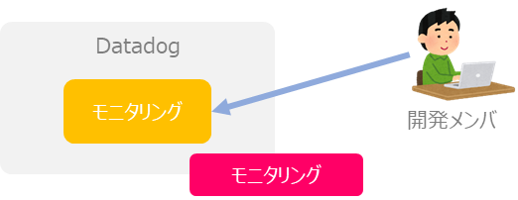
モニタリング
サービスの安定運用を実現するためにサービスの稼働状況をモニタリングします。
モニタリングにはDatadogを使用します。Datadogにより次のことを実施できます。
障害検知、予兆検知
アプリやミドルのログに含まれる文字列やリソースの数値（CPU等）を使って障害や予兆を検知できます。
検知した場合は次に説明するインシデント管理に通知します。
ダッシュボード
モニタリングしている状況を可視化します。単純に見れるだけでなく、ある時間帯の複数のモニタリング対象
の状況を一目で見る、といった問題箇所の特定に役立つような絞り込みができます。
ログ検索
複数のログを集約し、横断的にログの内容を検索できます。

Slide 59
タッチ＆トライ
実際に触ってみたい方、体験したい方、操作しましょう！

Slide 60
インシデント管理

Slide 61
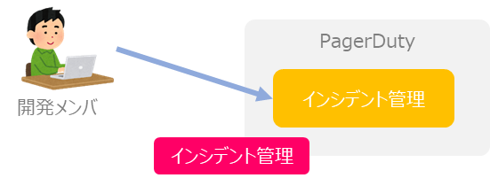
インシデント管理
モニタリングによりサービスの稼働状況が可視化され、障害や予兆を検知できる状態になります。
サービスが成長し利用者と機能数が増えることで、モニタリングにより検知されるアラートの数は増加します。
増加するアラートを効率的かつ確実に対応されるようにインシデント管理を行います。
インシデント管理にはPagerDutyを使用します。PagerDutyにより次のことを実施できます。
アラートの通報
連絡網のようなものです。通報ルールを設定し、ルールに基づき連絡がつくまで通報していきます。
確実に誰かにアラートが通報されます。
オンコールのスケジューリング
当番表のようなものです。メンバーのスケジューリングができ問題発生時に対応者不在といった状況を
未然に防ぐことができます。

Slide 62
タッチ＆トライ
実際に触ってみたい方、体験したい方、操作しましょう！

Slide 63
Epona

Slide 64
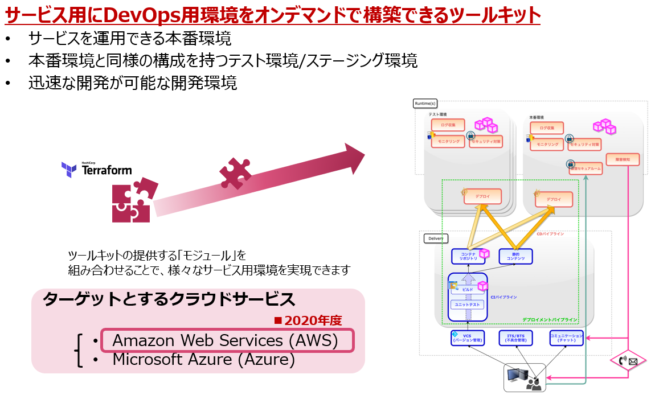
DevOps環境構築キット(Epona)とは

Slide 65
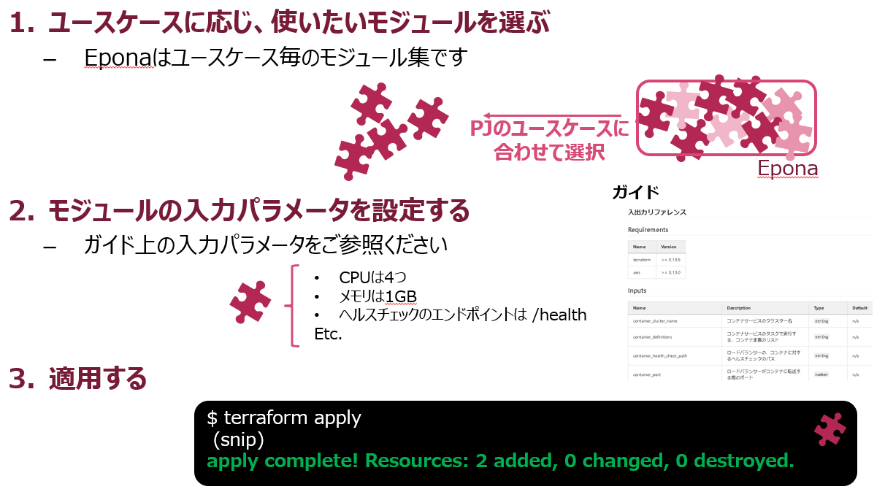
使い方

Slide 66
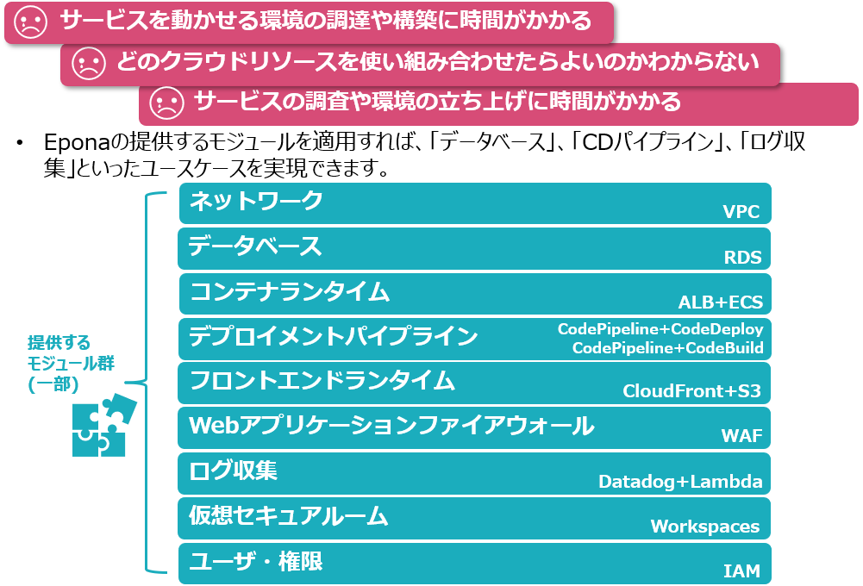
Eponaによって何が解決できるのか

Slide 67
クロージング

Slide 68
DevOpsハンズオンはいかがでしたか？
DevOpsの作り方を体験いただけましたでしょうか？
今日紹介したEponaというDevOps環境構築ツールキットを
1月末にFintanで公開予定です。
どなたでもご利用頂けますのでぜひご活用ください。
https://fintan.jp/
他にも現場で活用しているコンテンツやノウハウ、
技術ネタのブログも公開していますのでぜひ覗いてみてください。
友人に紹介いただいたり、勉強会等でご活用ください。

Slide 69
サービス開発エンジニア体験
サービス/プロダクトの開発に欠かせない
アプリ開発とDevOpsを体験してみませんか？
9月 SPAハンズオン
10月 APIハンズオン
11月 モバイルハンズオン
12月 DevOpsハンズオン
本日が最終回です。
ご参加くださった皆さんありがとうございます！

Slide 70

Aizurage
connpassのグループです。
https://tidev-aizu.connpass.com/
TISの会津拠点のエンジニアが中心になって、
エンジニア交流を目的にハンズオンや勉強会をやっています。
興味がありましたらグループのメンバーになってください。
メンバー＝グループのスタッフではないので安心してください。
グループのメンバーはTwitterのフォロワーのようなイメージです。
「メンバーになると、グループのイベントが作成されると通知がきたり、
トップページのおすすめイベントに表示されるので、
興味のあるイベントを見逃すことが少なくなります。」

Slide 71
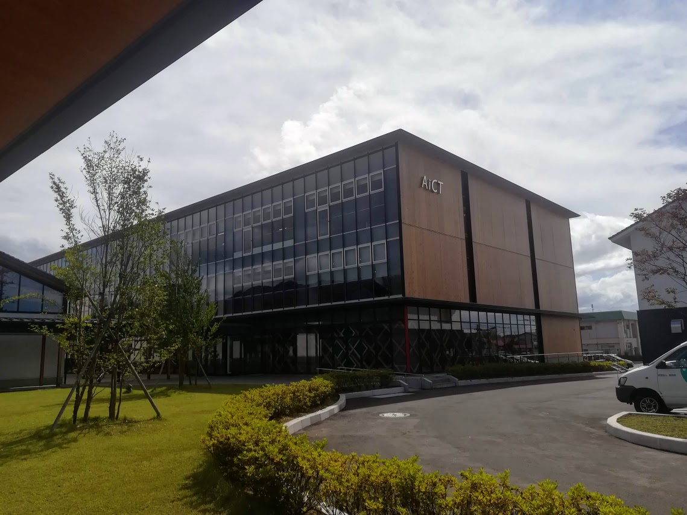
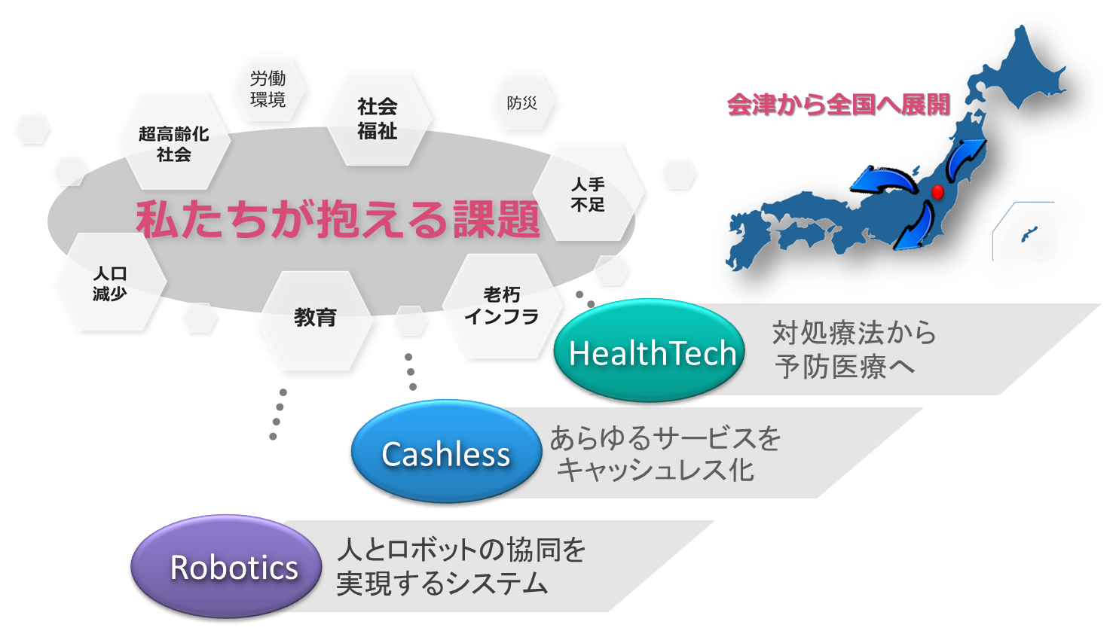
TISの会津での取り組み

Slide 72

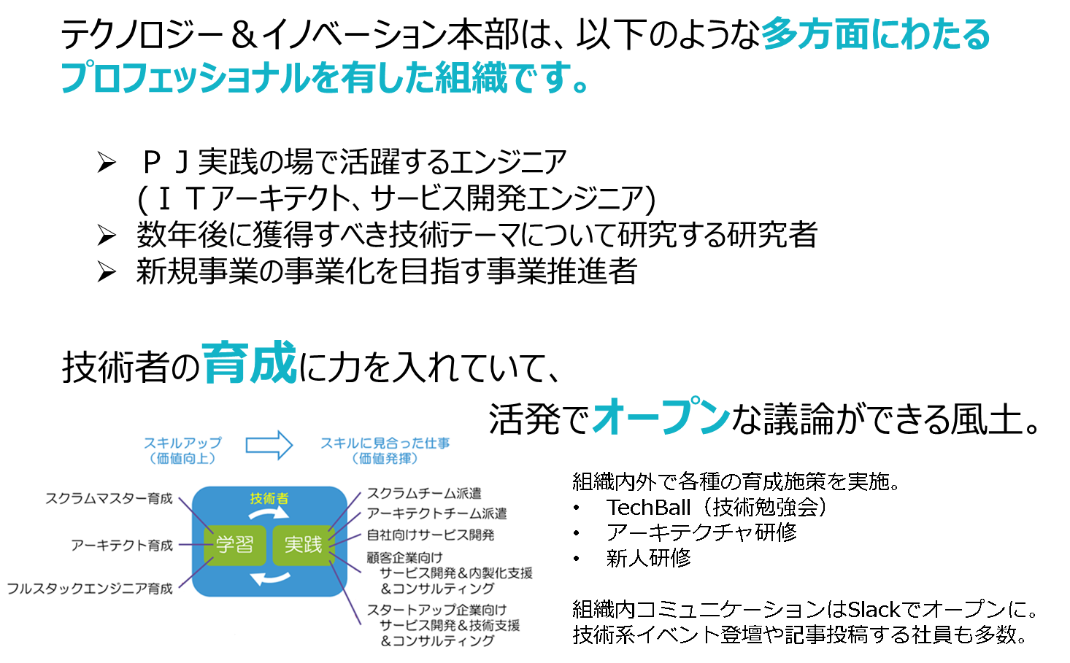
We’re Hiring!
キャリア採用のエントリーページ
https://hrmos.co/pages/tissaiyo/jobs/20100400011
技術力で活躍したいエンジニアを募集しています！
まずは東京、大阪で経験を積んで、そのままでもいいし、
U/Iターンで会津若松でもいいし、一緒に働きませんか？
会津若松（AiCT）
東京
大阪
地図はいらすとやを使用しています。
https://www.irasutoya.com/

Slide 73
アンケート
アンケート
今後の改善に活用したいのでアンケートへのご協力をお願いします。
アンケートのURLはZoomのチャットで連絡します。

Slide 74
Thank you
Service Dev Engineer TAIKEN

